Slide 1
Порядок
проведения конкурса

Slide 2
Условия участия
во Всероссийском профессиональном конкурсе
«Директор года России 2023»
Участниками Конкурса являются руководители образовательных организаций общего образования, осуществляющих свою деятельность на территории Российской Федерации, независимо от их организационно-правовых форм, являющиеся гражданами Российской Федерации, со стажем работы в качестве директора не менее 3 лет.
Принять участие в Конкурсе может любой руководитель общеобразовательной организации, соответствующий конкурсным требованиям.
Лауреаты, призеры и победитель Конкурса имеют право повторно принимать участие в Конкурсе не ранее чем через три года после предыдущего участия.

Slide 3
Сроки проведения
Всероссийского профессионального конкурса
«Директор года России 2023»
Регистрация участников
25 июля - 14 августа
Отборочный
(заочный) этап
15 августа - 28 августа
Основной (очный) этап
29 сентября - 4 октября
Место проведения основного (очного) этапа
г. Москва

Slide 4
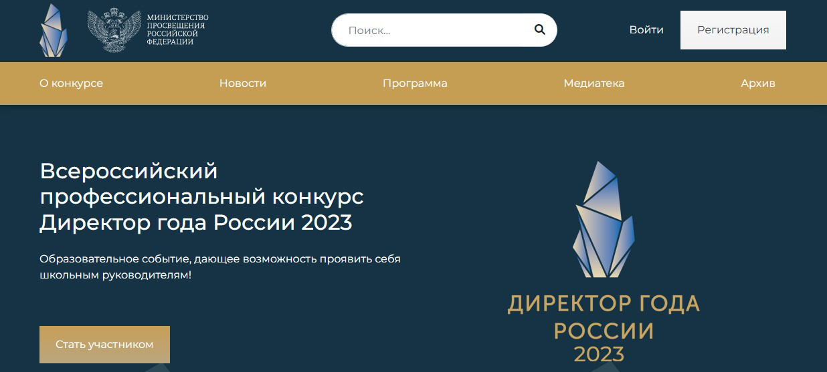
!
http://директор-года.рф
!
Перед регистрацией потенциальному участнику необходимо ознакомиться с Порядком!
Регистрация считается завершенной, если в личном кабинете заполнены все поля и сформировано электронное портфолио.

Slide 5
Отборочный (заочный) этап
Первый тур «Онлайн-тестирование»
Для всех участников, завершивших регистрацию на сайте, предоставляется индивидуальная интернет-ссылка на ресурс тестирования и инструкция по прохождению тестирования.
Дата и время прохождения тестирования определяются для каждого участника расписанием, составленным Оператором Конкурса.
Интернет-ссылка высылается на адрес электронной почты, указанный при регистрации
40 вопросов по 5 тематическим блокам (60 минут) Максимальная оценка – 40 баллов
Оценивание в автоматическом режиме
По завершении тестирования участникам высылается индивидуальный протокол с указанием полученного результата.

Slide 6
Отборочный (заочный) этап
Второй тур «Оценка электронного портфолио»
Формируется участником на сайте Конкурса
По каждой из позиций раздела «Достижения» конкурсанту присваиваются баллы, при этом для каждой позиции учитывается только одно достижение (приложение 1 к Порядку).
Максимальная оценка – 20 баллов

Slide 7
По результатам отборочного этапа формируется единый рейтинговый список участников (от большего к меньшему результату).
Участниками основного этапа (финалистами) являются конкурсанты, занимающие первые 30 позиций рейтингового списка.
Для финалистов не позднее чем за месяц до начала основного (очного) этапа проводится установочный вебинар.

Slide 8
Основной (очный) этап
Всероссийского профессионального конкурса
«Директор года России 2023»
Формула успеха
Демонстрация видеоролика «Визитная карточка директора»
и
Выступление в формате TED, содержанием которого является описание успешно реализованного управленческого проекта
Регламент – 20 минут. Максимальная оценка - 60 баллов.
Первый тур
По итогам определяются 10 лауреатов

Slide 9
Основной (очный) этап
Всероссийского профессионального конкурса
«Директор года России 2023»
Стратегическое решение
Разработка совместно с управленческим составом своей школы проекта/стартапа на основе материалов, представленных в кейсе.
Работа над проектом/стартапом осуществляется конкурсантом и управленческим составом его школы в режиме видео-конференц-связи.
За каждым конкурсантом закрепляются 2 куратора, наблюдающие за процессом разработки проекта.
Регламент: разработка проекта – 3 часа, защита проекта – 20 минут.
Максимальная оценка – 60 баллов.
Второй тур
По итогам определяются 5 призеров

Slide 10
Основной (очный) этап
Всероссийского профессионального конкурса
«Директор года России 2023»
Мастер-класс
Демонстрация способов профессиональной деятельности в области реализации государственной образовательной политики, доказавших свою эффективность в практической работе конкурсанта
Регламент - до 30 минут
Максимальная оценка - 40 баллов
Третий тур

Slide 11
Основной (очный) этап
Всероссийского профессионального конкурса
«Директор года России 2023»
Пресс-конференция
Конкурсанты отвечают на вопросы интервьюеров
Последовательность вопросов и ответов
регулируются модератором
Регламент - 60 минут
Максимальная оценка - 20 баллов
Третий тур
По итогам третьего тура определяется победитель

Slide 12
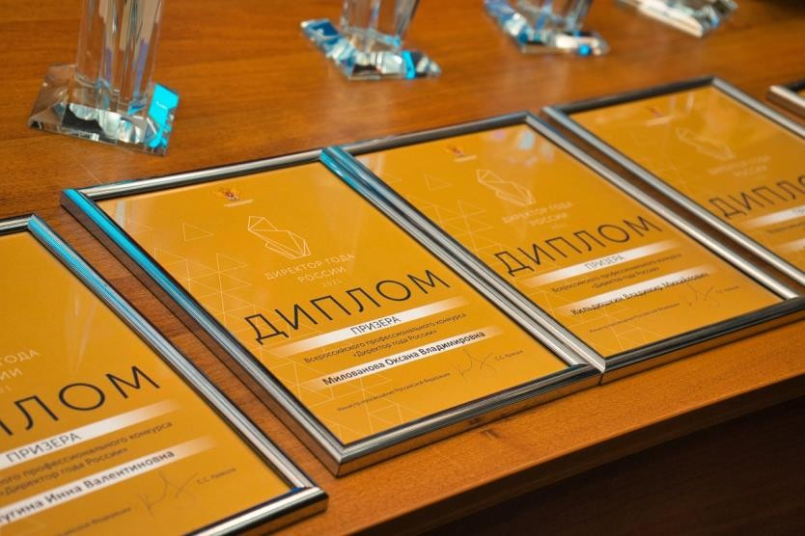
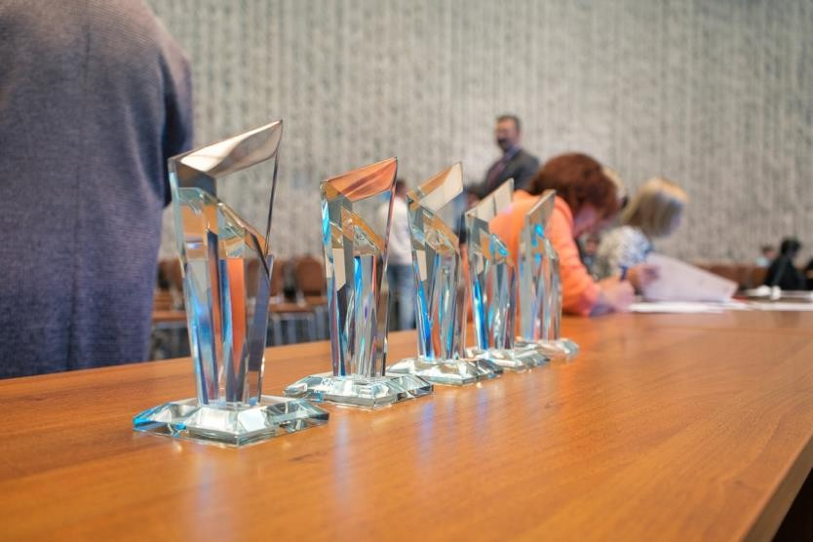
Финалистам, лауреатам, призерам и победителю Конкурса вручаются соответствующие дипломы.
Призерам Конкурса вручаются призы с символикой Конкурса, победителю – главный приз с символикой Конкурса.
Участникам отборочного этапа, не вошедшим в число участников основного этапа (финалистов), документы, подтверждающие их участие в Конкурсе, не выдаются.

Slide 13
Жюри
Всероссийского профессионального конкурса
«Директор года России 2023»
победители, призеры и лауреаты профессиональных конкурсов;
действующие директора общеобразовательных организаций;
представители организаций ВО и ДПО; органов управления в сфере образования; попечительских советов, родительской общественности, общественных ассоциаций и фондов, средств массовой информации; партнеров Конкурса.
Профессионально- общественное жюри
Оценивает конкурсные испытания «Формула успеха» и «Пресс-конференция»;
Формируется в субъекте РФ, на территории которого проходит основной этап.
Ученическое жюри

Slide 14
Для оперативного получения актуальной информации сообщите о своем решении стать участником Конкурса в
Муниципальный отдел образования или
Центр оценки профессионального мастерства и квалификации педагогов
E-mail: office@ca-kk.ru
Номер контактного телефона: +7(391)2008161

